Slide 1
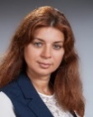
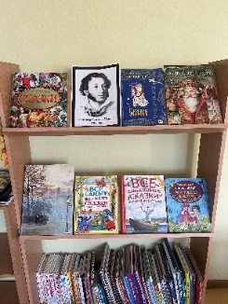
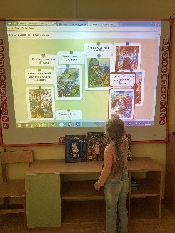
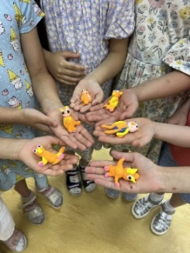
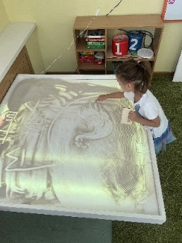
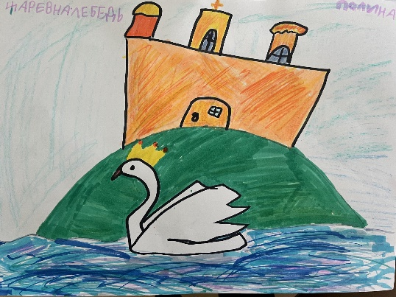
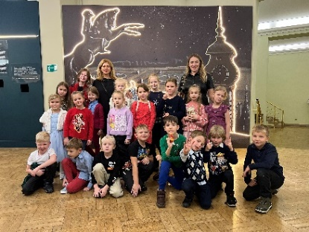
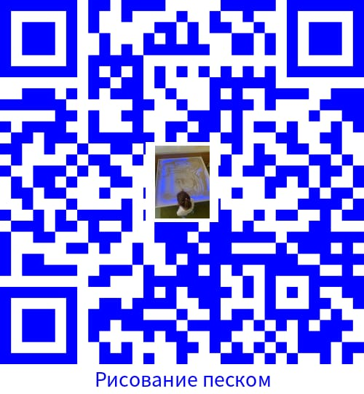
«Пушкин –волшебник слова : как он объединяет сердца»
Тугушева Юлия Николаевна
Якасова Евгения Михайловна
ГБДОУ детский сад№62 Приморского района
Актуальность :
Творческое наследие А.С Пушкина является живым достоянием нашей современности . Произведения Пушкина часто затрагивают темы дружбы, любви и добра .Обсуждение таких тем поможет детям понять и осмыслить свои чувства, а сказки вдохновляют на собственное творчество и развивают фантазию . Знакомство с дружбой между героями Пушкина может послужить стимулирующим фактором для укрепления детских дружеских связей в группе , изучая, как слова могут объединять людей. Напевность, ритмичность, выразительность музыкальных стихов Александра Сергеевича всегда находит отклик в душе, как взрослого , так и ребенка, формируя любовь к чтению , развивая связную речь и воображение , расширяя словарный запас.
- Познакомить с литературым творчеством А . С. Пушкина через чтение сказок педогогом , прослушивание аудиосказок , просмотр иллюстраций.
- Формировать интерес к творчеству Пушкина посредством разных видов детской деятельности и театрализованных игр.
- Способствовать снятию мышечного напряженя , тревоги , стабилизации эмоционального состояния .

